Slide 1
System on Chip Lab3
陳朝烈
電子系 碩士 1 A
F107112118
楊豐瑞

Slide 2
Interrupt introduce(Lab3)
為了銜接之後的課程，在此單元將會利用此頁右上角的附件(ug585-Zynq-7000-TRM.pdf)使用者指南中找出對於開發版內的中斷向量表，了解其中程式控制的中斷分佈與可程式化邏輯中的IRQ ID，還有Mask 與制能暫存器位址的操控方式，內容如下 :
FPGA Interrupt Setting(Unit 7 ,Page 225~226)
Programmable Logic (PL) Interrupt IRQ ID (Unit 7 ,Page 231)
Interrupt state register(Unit 7 ,Page 234)(Appendix B , Page 1432)
Mask and en/disable register(Unit 7 ,Page 234)

Slide 3
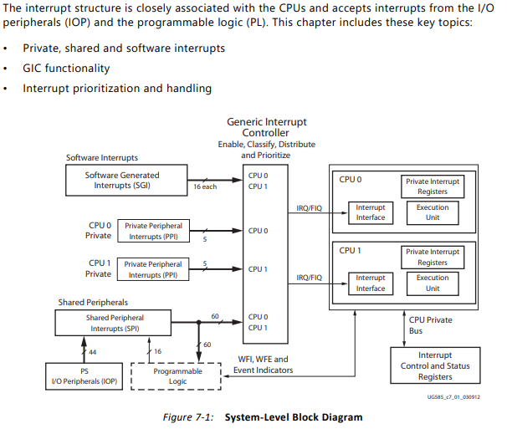
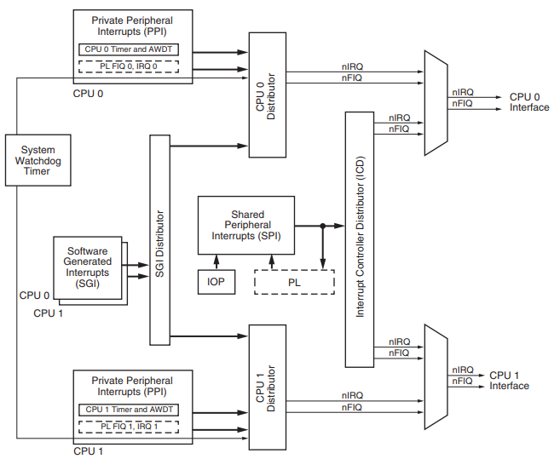

Interrupt introduce(Lab3)
FPGA Interrupt Setting(Unit 7 ,Page 225~226)
可軟體控制中斷模組架構
軟體中斷功能
可程式邏輯(16bits)
16 個IRQ ID

Slide 4
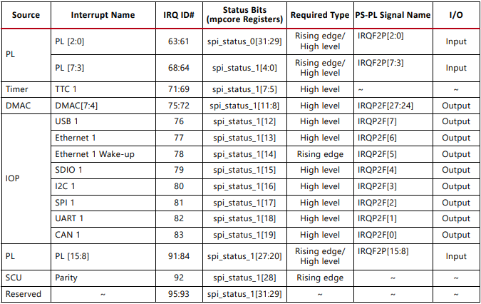
Interrupt introduce(Lab3)
Programmable Logic (PL) Interrupt IRQ ID (Unit 7 ,Page 231)
PL Interrupt IRQ ID
PL[ 7 : 0] = 68 ~ 61
PL[15 : 8] = 91 ~ 84

Slide 5
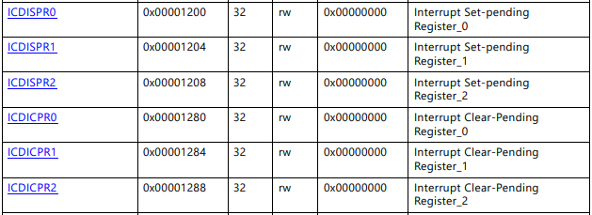
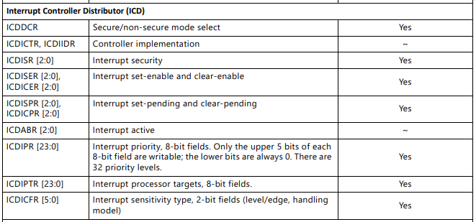
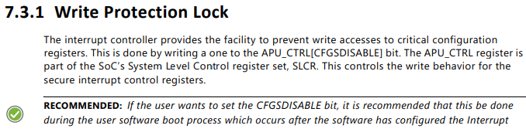
Interrupt introduce(Lab3)
Interrupt state register(Unit 7 ,Page 234)(Appendix B , Page 1432)
Mask and en/disable register(Unit 7 ,Page 234)
中斷狀態暫存器
遮罩與智能暫存器

Slide 6
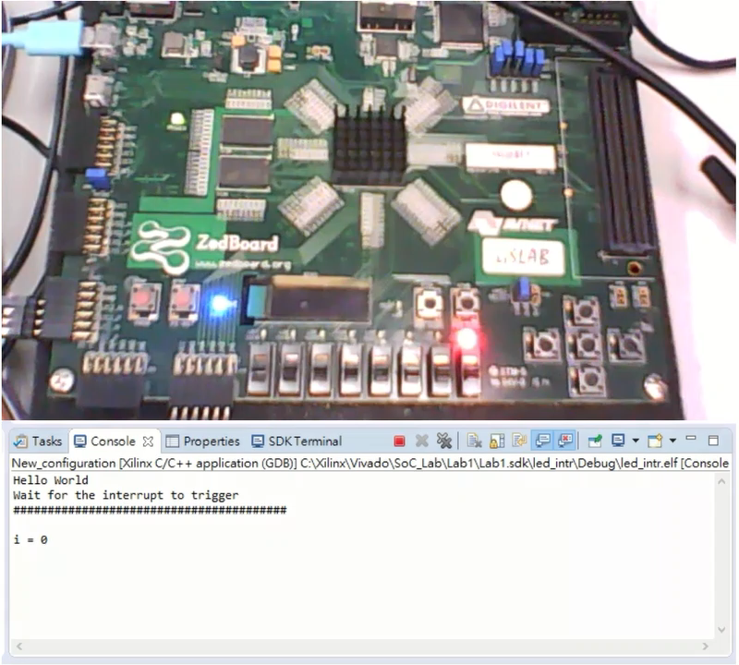
Lab3 Demo

